Slide 1
a cura del dott. Giovanni Casini Laboratorio di Didattica della Fisica e della Matematica
Università degli Studi di Roma “Tor Vergata” Centro Interdipartimentale di Ricerca e Formazione Permanente per l’Insegnamento delle Discipline Scientifiche
L'effetto fotoelettrico

Slide 2
Il contesto storico alla fine dell’800
Le conquiste della fisica davano grande fiducia
La prima unificazione: la meccanica di Newton
La seconda unificazione: elettricità e magnetismo (Volta, Oersted, Faraday)
La terza unificazione: le onde elettromagnetiche e l’ottica (Maxwell, Hertz)
La formulazione matematica della meccanica di Lagrange- Hamilton e delle equazioni di Maxwell è molto elegante ed astratta.

Slide 3
Il contesto storico alla fine dell’800
Emilio Segrè scrive: «Alla fine del XIX secolo la fisica classica aveva raggiunto una struttura mirabile. La meccanica era stata portata a maturità da Newton e sistematizzata da Lagrange in modo tale che sembrava la cima di ogni scienza e che ogni scienza dovesse essere ridotta a meccanica. Questa speranza o proposito stava per vero sfumando soprattutto perché l’elettrologia maxwelliana, l’altro pilastro della fisica, non sembrava più riducibile alla meccanica, come a suo tempo aveva sperato Maxwell stesso. In ogni modo su questi due pilastri sembrava si reggesse la macchina del mondo. Non per nulla Boltzmann, citando Goethe, aveva detto a proposito delle equazioni di Maxwell: “Fu un Dio che scrisse questi segni?” ».

Slide 4
Il contesto storico alla fine dell’800
Segrè prosegue: «Un terzo pilastro della Fisica, sotto certi aspetti il più solido di tutti, era la termodinamica. Essa è assai diversa dalla meccanica e dall’elettrologia perché è applicabile a qualunque modello pur non suggerendone alcuno … I ragionamenti termodinamici sono spesso sottili, ma assolutamente solidi e conclusivi. Vedremo che Einstein e Planck si affidavano ad essi e consideravano la termodinamica la sola àncora assolutamente sicura. A essa tornavano ogni qual volta si trovavano di fronte ad ostacoli insormontabili».
Infatti sia Planck (per la radiazione emessa da un corpo nero) che Einstein (per l’ipotesi dei quanti di luce) ricavarono le loro conclusioni con largo uso della termodinamica.

Slide 5
Anno 1895
Scoperta dei raggi X da parte di Röntgen
Identificazione della natura dei raggi catodici da parte di J. J. Thomson e misura di e/m (scoperta dell’elettrone)
Effetto Zeemann (misura di e/m, quindi scoperta che l’elettrone è la particella coinvolta nei processi di emissione)
Scoperta della radioattività (H. Bequerel e poi i coniugi Curie, Nobel condiviso nel 1903)

Slide 6
Principali problemi aperti alla fine dell’800
Le equazioni di Maxwell non sono invarianti per trasformazioni di Galileo (es. la forza di Lorentz)
La velocità della luce nel vuoto, calcolata a partire dalle equazioni di Maxwell è costante, . Quindi la luce emessa da una sorgente in moto rispetto all’etere avrebbe la stessa velocità di una ferma, violando la relatività galileiana.
Gli spettri a righe sono inspiegabili, come pure la forma della funzione universale di emissione del corpo nero
Inspiegabile anomalia dei calori specifici dei solidi a basse temperature.

Slide 7
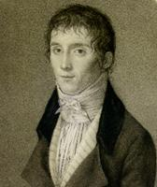
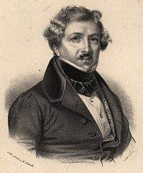
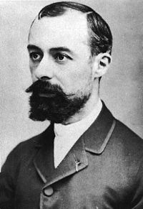
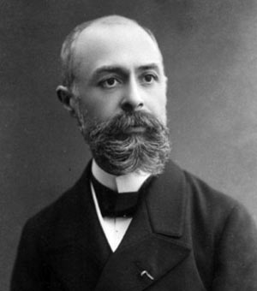
Storia dell’effetto fotoelettrico: antefatto
Nel 1816 Joseph Nicéphore Niépce fece la prima “fotografia” utilizzando cloruro di argento. Il procedimento venne portato a maturazione da L. J. M. Daguerre nel 1839.
Antoine César Becquerel (nonno del famoso Henry) scopre l’effetto termoelettrico nel 1823 e l’effetto fotovoltaico nel 1839 lavorando con suo figlio Alexandre Edmond, durante alcuni esperimenti con delle celle elettrolitiche. Osservarono il formarsi di una d.d.p. fra due elettrodi identici di platino, uno illuminato e l’altro al buio.
J. N. Niepce e L. J. M. Daguerre
Antoine César e Alexandre Edmond Becquerel

Slide 8
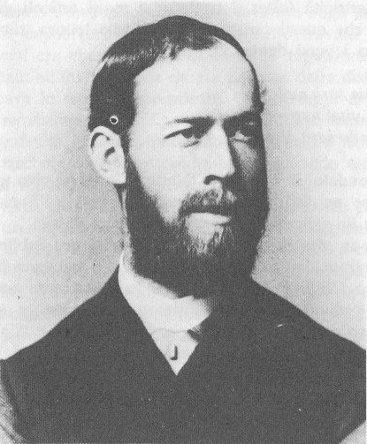
Storia dell’effetto fotoelettrico: la scoperta
Nel 1887 Heinrich Hertz, mentre lavorava per dimostrare le proprietà ottiche delle onde elettromagnetiche, scoprì che la luce ultravioletta favoriva lo scoccare delle scintille nei suoi rilevatori.

Slide 9
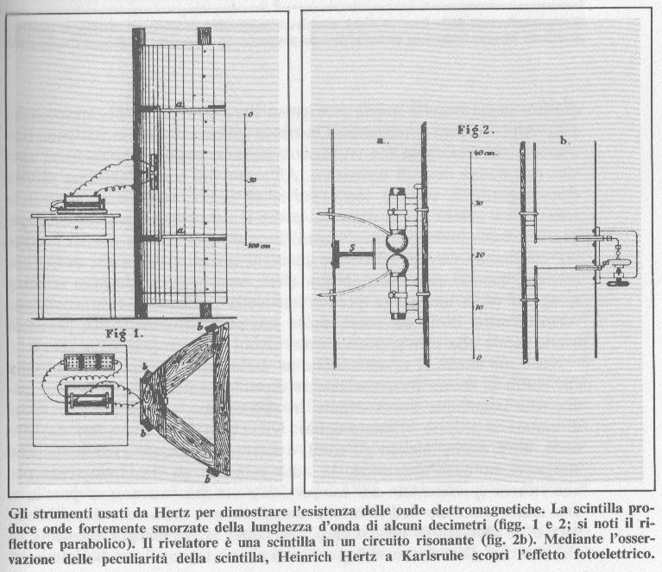
Storia dell’effetto fotoelettrico: la scoperta
Hertz riferisce: “in modo occasionale racchiusi la scintilla del ricevitore in una scatola scura in modo da osservarla più facilmente, e così osservai che la lunghezza massima della scintilla diveniva più piccola rispetto a prima. Rimuovendo successivamente le varie pareti della scatola, vidi che l’unica parete che causava questo strano effetto era quella che schermava la scintilla del ricevitore da quella del trasmettitore. Tale parete mostrava questo strano effetto non solo quando era nelle immediate vicinanze della scintilla del ricevitore, ma anche quando essa era posta tra il trasmettitore e il ricevitore a grande distanza dallo stesso ricevitore. Un fenomeno così notevole richiedeva una ulteriore indagine”.

Slide 10
Storia dell’effetto fotoelettrico: la scoperta
Allora Hertz cominciò un’analisi più approfondita. Egli trovò che:
La scintilla indotta nella spira ricevente era più intensa o rafforzata (come misurata dal micrometro per scintille) quando la luce della scintilla più lunga della bobina ad induzione illuminava la scintilla indotta, e che lo stesso effetto si osservava usando la luce proveniente dalla combustione del magnesio.
Le scintille delle due bobine si rafforzavano quando la luce di ciascuna scintilla illuminava l’altra.
Questo effetto poteva essere bloccato o ridotto interponendo fra le due scintille materiali tipo vetro o legno, mentre era indisturbato se si interponeva una lastra di quarzo.

Slide 11
Storia dell’effetto fotoelettrico: la scoperta
Hertz usò allora un prisma di quarzo per scomporre nelle sue componenti la luce proveniente dalla combustione del magnesio e, accurato come sempre, fece un’analisi dello spettro. Inviò quindi le varie componenti di questa luce sul ricevitore e scoprì che la lunghezza d’onda che favoriva la formazione della scintilla più intensa nella spira ricevente era nella regione dell’ultravioletto. Formulò le sue conclusioni: “La luce ultravioletta facilita l’aumento della lunghezza della scintilla in un apparato ad induzione … mi sono limitato, attualmente, a comunicare i risultati ottenuti, senza tentare alcuna teoria rispetto alle cause che hanno determinato i fenomeni osservati”. Le osservazioni di Hertz riguardo i fenomeni descritti apparvero nel suo articolo Gli effetti della luce ultravioletta in una scarica elettrica, pubblicato nel giugno del 1887.

Slide 12
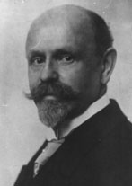
L’effetto fotoelettrico: 1888
L’anno successivo Wilhem Hallwachs scrisse: “In una recente pubblicazione Hertz ha descritto delle indagini circa la dipendenza della lunghezza massima di una scintilla indotta dalla radiazione ricevuta su essa da un’altra scintilla a induzione. Egli ha provato che il fenomeno osservato è un’azione della luce U.V. … Ho cercato di ottenere fenomeni relativi che possono avvenire sotto circostanze più semplici, per avere una spiegazione più facile del fenomeno. Ho ottenuto risultati con successo indagando l’azione della luce elettrica sui corpi carichi elettricamente”.

Slide 13
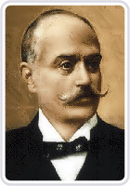
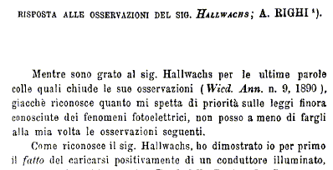
L’effetto fotoelettrico: 1888
Nei primi mesi del 1888 il fisico italiano Augusto Righi, nel tentativo di spiegare i fenomeni osservati, scoprì un fatto nuovo: una lastra metallica conduttrice investita da una radiazione UV si carica positivamente. Ne segue una disputa con Hallwachs sulla priorità della scoperta. Righi introdusse, per primo, il termine effetto fotoelettrico per descrivere il fenomeno.

Slide 14
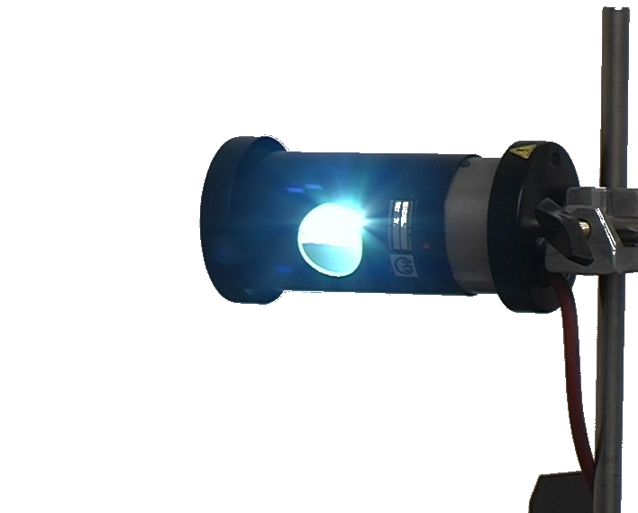
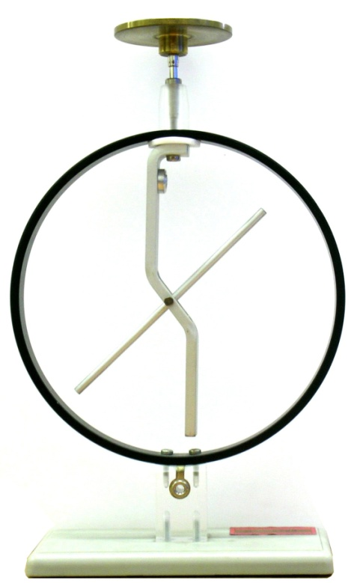
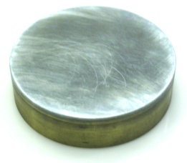
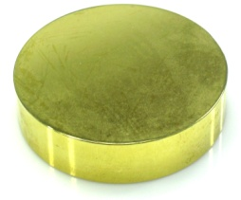
L’esperimento di Hallwachs
Per riprodurre l’esperimento di Hallwachs utilizziamo un elettroscopio a barretta , un disco di zinco, uno dorato (o di rame), una lampada a vapori di mercurio (la luce elettrica), una bacchetta per caricare l’elettroscopio, una lastra di vetro e un filtro UV per la riga 253,6 nm.
lampada a vapori di mercurio
disco di zinco
disco dorato
elettroscopio a barretta

Slide 15
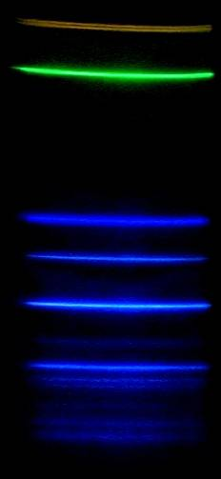
Spettro di emissione della lampada a vapori di mercurio
in Angstrom
( 1Å=10⁻¹⁰m=0,1nm )
5780
5461
4358
4046
3650
2967
2653
2536
5790
5769
doppietto giallo
verde
blu
violetto
UV

Slide 16
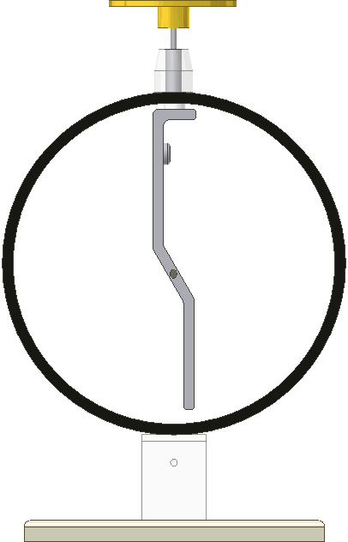

Posizioniamo il disco di Zinco sul piattino dell’elettroscopio e carichiamo negativamente l’elettroscopio.
Se illuminiamo il disco di Zn con la luce emessa dalla lampada a vapori di mercurio osserviamo ...
Zn
elettroscopio caricato negativamente

Slide 17
Ora carichiamo positivamente l’elettroscopio.
Se illuminiamo il disco di Zn con la luce emessa dalla lampada a vapori di mercurio osserviamo ...
Zn
elettroscopio caricato positivamente

Slide 18
Posizioniamo una lastra di vetro tra la lampada e il disco di Zinco e carichia-mo negativamente l’elet-troscopio.
Se illuminiamo il tutto con la luce emessa dalla lampada a vapori di mercurio osserviamo ...
vetro
Zn
Perché il vetro è opaco alla luce UV !!!
elettroscopio caricato negativamente

Slide 19
Posizioniamo un filtro UV tra la lampada e il disco di Zinco e carichiamo negativamente l’elettroscopio.
Se illuminiamo il tutto con la luce emessa dalla lampada a vapori di mercurio osserviamo ...
filtro UV
Zn
elettroscopio caricato negativamente

Slide 20
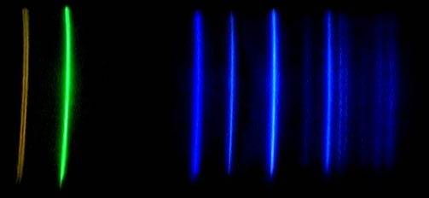
Nell’esperimento viene mostrato che per ottenere l’effetto fotoelettrico da un catodo di Zn (lavoro di estrazione W=4,2 eV) è necessario usare il gruppo di righe dello spettro del Hg intorno a λ=2540 Å (ultravioletto lontano).
2653 2536 Å

Slide 21
Posizioniamo ora il disco dorato sul piattino dell’elettroscopio e carichiamo negativamente l’elettroscopio.
Se illuminiamo il disco dorato con la luce emessa dalla lampada a vapori di mercurio osserviamo ...
Au
elettroscopio caricato negativamente

Slide 22
L’esperimento di Hallwachs
Dagli esperimenti visti possiamo dedurre che:
le particelle fotoemesse hanno carica negativa, perché la scarica avviene solo se l’elettroscopio è carico negativamente
esiste una soglia di frequenza al di sotto della quale non si verifica l’effetto fotoelettrico, perché il fenomeno avviene solo con luce ultravioletta
la soglia dipende dal materiale, perché avviene solo con lo zinco pulito e non avviene con lo zinco ossidato, ne con l’ottone, il rame o l’oro.
I punti 1 e 3 sono spiegabili anche nell’ambito della fisica classica, mentre il punto 2 richiederà un nuovo modo di pensare.

Slide 23
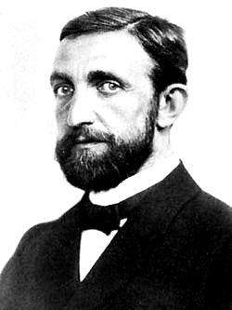
L’effetto fotoelettrico: 1899-1902
Nel 1899 l’assistente di Hertz, P. Lenard, misurò il rapporto tra carica e massa delle particelle emesse quando l’elettrodo è colpito da luce UV con esperimenti simili a quelli realizzati da Thomson. In questo modo si comprese che le particelle in questione erano elettroni.
Nel 1902 Lenard effettuò delle misure grazie alle quali giunse per primo a stabilire quali fossero le caratteristiche fondamentali dell’effetto fotoelettrico:
Il numero di elettroni emessi, e quindi la corrente che giungeva all’anodo era proporzionale all’intensità della luce
L’energia degli elettroni emessi dipendeva dalla frequenza della luce incidente e dalla natura del catodo, ma non dall’intensità luminosa
Philipp Eduard Anton von Lenard

Slide 24
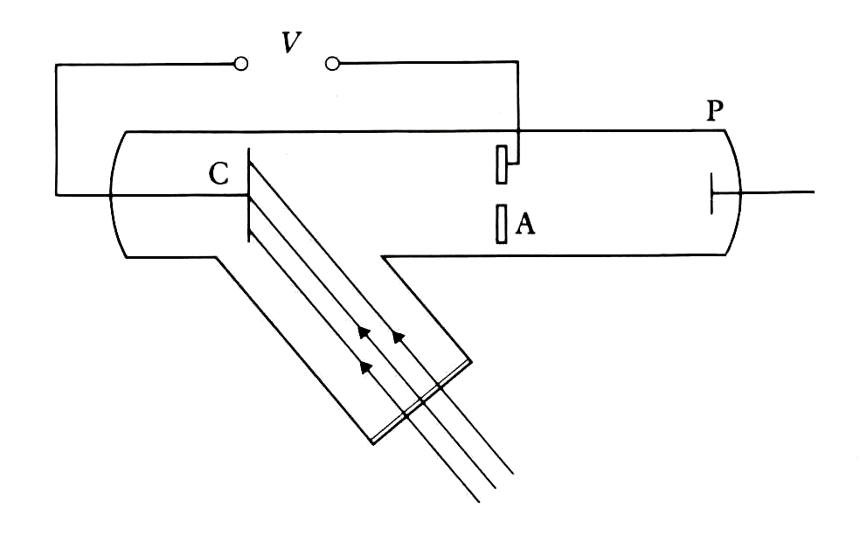
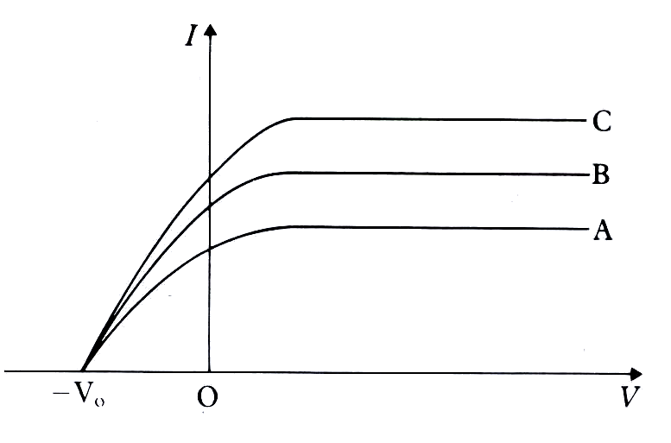
L’esperimento di Lenard
Nei suoi esperimenti Lenard usò l’apparato strumentale mostrato schematicamente in figura.
Un catodo C colpito da luce ultravioletta emette elettroni che possono attraversare l’anodo A passando in piccolo foro e vengono rivelati da un elettrometro connesso al piatto P.
Nella figura successiva si mostra l’andamento della corrente fotoelettrica rispetto alla tensione data a diverse intensità della luce (A<B<C).
L’aumento della tensione V provoca un aumento della corrente fino a saturare. Quando V decresce fino ad essere invertita (il catodo diventa positivo rispetto all’anodo ) si ha una tensione V₀ per cui la corrente è nulla (potenziale di arresto).
tubo da vuoto
luce ultravioletta

Slide 25
L’esperimento di Lenard
Lenard trovò che nella zona di saturazione del grafico (rettangolo rosso nella figura) l’intensità di corrente era proporzionale all’intensità della luce incidente. Rimase particolarmente colpito dal fatto che non sembrava esistere una soglia di intensità per il fenomeno, che infatti non è mai stata trovata.
Dall’altra parte del grafico trovò che il potenziale V₀ necessario per annullare la corrente non dipende dall’intensità luminosa, ma cambia solo cambiando la sorgente o il metallo con cui è fatto il catodo. Quindi, poiché vale la
si deduce che l’energia cinetica massima degli elettroni è indipendente dall’intensità della luce.

Slide 26
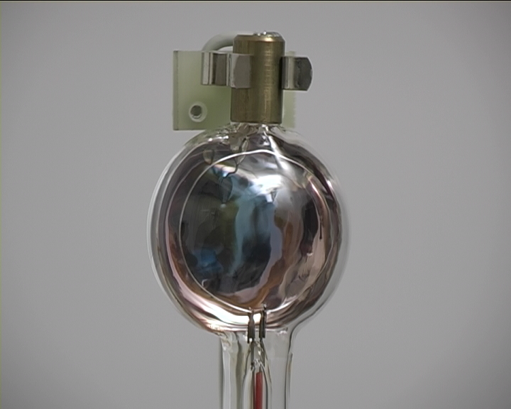
Fotocella
per la misura
di h

Slide 27
Misura di h
cella fotoelettrica
fotocatodo
+
_
i
anodo
V
A

Slide 28
Misura di h
cella fotoelettrica
fotocatodo
+
_
i
anodo
V
A

Slide 29
Misura di h
cella fotoelettrica
fotocatodo
+
_
i
V_{arresto}
anodo
A

Slide 30
Misura di h
cella fotoelettrica
fotocatodo
+
V>V_{arresto}
_
i
anodo
A

Slide 31
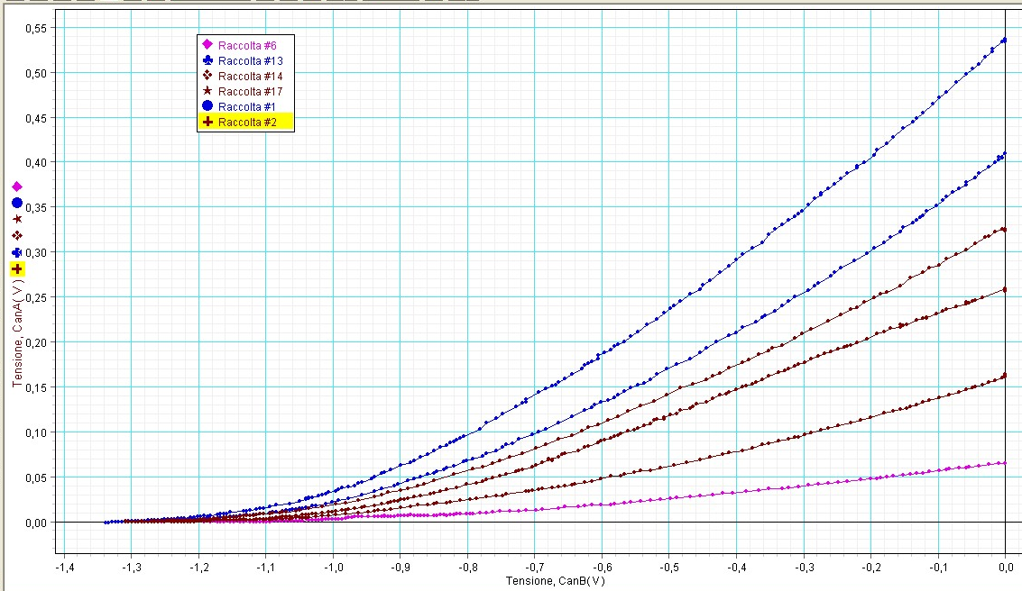
L’esperienza di Lenard
Questo è il grafico delle curve della fotocorrente in funzione del potenziale di arresto corrispondenti a diverse intensità luminose decrescenti, ottenute con la stessa fotocella utilizzata per la misura di h. Come si vede, entro gli errori, tutte le curve tendono ad annullarsi per lo stesso valore della tensione.
Metti i grafici della fotocorrente

Slide 32
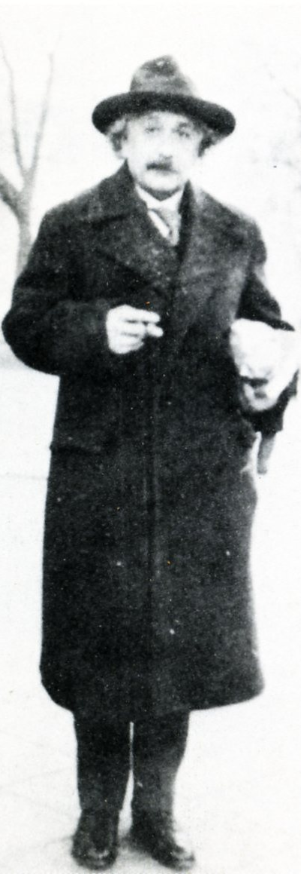
L’effetto fotoelettrico: 1905
Nel 1905 Albert Einstein, riprende con argomentazioni diverse l’idea di Planck della quantizzazione dell’energia di radiazione del corpo nero. Nell’introduzione del suo articolo del 1905 Un punto di vista euristico sulla produzione e la trasformazione della luce, egli scrive: “Esiste una differenza formale di grande importanza fra le concezioni che sostengono i fisici nei confronti dei gas e degli altri corpi ponderabili e la teoria di Maxwell riguardante i processi elettromagnetici nel cosiddetto vuoto. Mentre possiamo considerare che lo stato di un corpo viene definito con precisione dalle posizioni e velocità di un numero elevato, ma tuttavia finito, di atomi ed elettroni, dobbiamo usare, per definire lo stato elettromagnetico di un certo spazio, funzioni spaziali continue, per cui un numero finito di grandezze non basta più a definire lo stato elettromagnetico di uno spazio...”
Albert Einstein

Slide 33
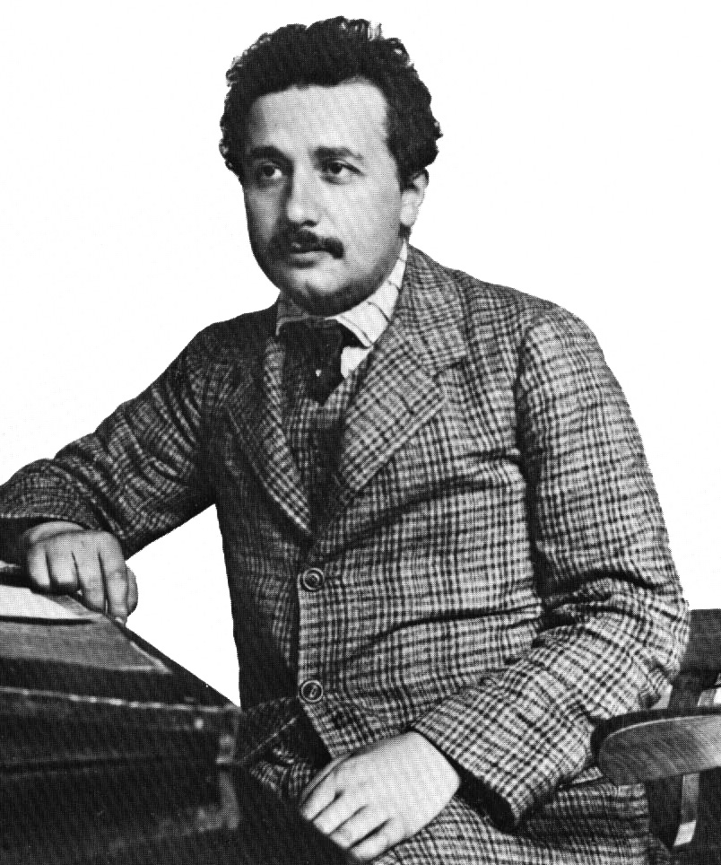
L’effetto fotoelettrico: 1905
Einstein prosegue: “Secondo la teoria di Maxwell l’energia
presente in tutti i fenomeni di carattere esclusivamente elet-
tromagnetico (e quindi anche la luce) è da considerarsi una
funzione spaziale continua, mentre i fisici moderni concepi-
scono l’energia di un corpo ponderabile come risultato di
una somma sugli atomi ed elettroni. L’energia di un corpo
ponderabile non può essere suddivisa in un numero arbitra-
rio di parti piccole a piacere, mentre la teoria di Maxwell sul-
la luce (e, in generale, qualunque teoria ondulatoria) afferma
che l’energia di un raggio luminoso, emesso da una sorgente luminosa, si distribuisce in modo continuo su di un volume sempre crescente.
La teoria ondulatoria della luce, che fa uso di funzioni spaziali continue, si è verificata ottima per quel che riguarda i fenomeni puramente ottici e sembra veramente insos-tituibile in questo campo. Tuttavia, bisogna tenere presente che le osservazioni ottiche si riferiscono a valori medi nel tempo e non a valori istantanei; sebbene abbiano trovato assoluta conferma la teoria della diffrazione, della riflessione, della rifrazione, della dispersione, ecc..., è pensabile che la teoria della luce, fondata su funzioni spaziali continue, possa entrare in conflitto con l’esperienza qualora venga applicata ai fenomeni di emissione e trasformazione della luce ...”

Slide 34
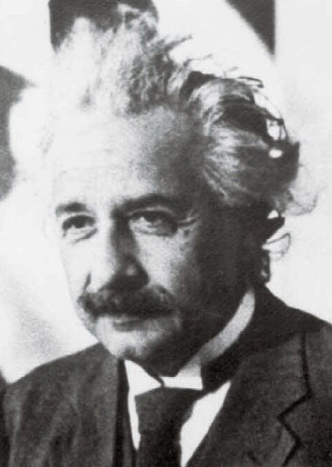
L’effetto fotoelettrico: 1905
“... Infatti mi sembra che le osservazioni compiutesi sulla radiazione di corpo nero, la fotoluminescenza, l’emissione di raggi catodici tramite luce ultravioletta ed altri gruppi di fenomeni relativi all’emissione ovvero alla trasformazione della luce, risultino molto più comprensibili se vengono considerate in base all’ipotesi che l’energia sia distribuita nello spazio in modo discontinuo. Secondo l’ipotesi che voglio qui proporre, quando un raggio di luce si espande partendo da una sorgente puntiforme, l’energia non si distribuisce con continuità su volumi sempre più grandi, bensì rimane costituita da un numero finito di quanti di energia localizzati nello spazio, che si muovono senza suddividersi e che non possono essere assorbiti o emessi parzialmente.
Nelle pagine successive, intendo spiegare il ragionamento ed i fatti che mi hanno spinto su questa strada, nella speranza che il punto di vista da me difeso possa risultare utile.”

Slide 35
L’effetto fotoelettrico: 1905
Nel paragrafo Considerazioni sulla definizione di Planck dei quanti elementari, Einstein giunge alla conclusione: “... più sono grandi la densità di energia e la lunghezza d’onda di una radiazione, più i nostri principi teorici (la fisica classica, ndr) risultano utilizzabili; per quel che riguarda piccole lunghezze d’onda e radiazioni poco dense i medesimi principi sono del tutto inutilizzabili”.

Slide 36
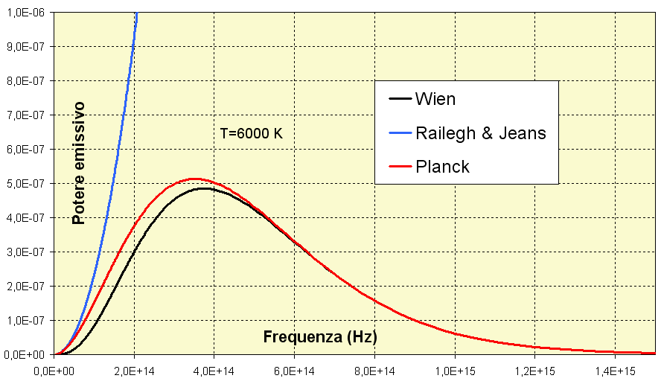
Il corpo nero: tre formule a confronto
Limite per ν/T→0 (vale la fisica classica)
Limite per ν/T→∞ (la radiazione si comporta come un gas di particelle)

Slide 37
L’effetto fotoelettrico: 1905
Per contro, se consideriamo il limite della formula di Planck per il corpo nero per piccole lunghezze d’onda e bassa densità di radiazione (bassa temperatura) abbiamo

Slide 38
L’effetto fotoelettrico: 1905
Quindi Einstein si mette ad indagare sulla radiazione proprio quando è nelle condizioni che mettono in crisi la fisica classica. Nel paragrafo Legge limite per l’entropia della radiazione monocromatica a bassa densità, dopo aver ricavato l’entropia della radiazione monocromatica in funzione del volume scrive: “Questa equazione ci mostra che l’entropia di una radiazione monocromatica di densità abbastanza ridotta varia in funzione del volume seguendo la stessa legge che vale per un gas ideale ...” e due paragrafi più avanti prosegue: “Quindi si deduce che una radiazione monocromatica di densità ridotta (nei limiti di validità della legge di Wien) si comporta, nell’ambito della termodinamica, come se fosse composta di quanti di energia di grandezza hv indipendenti fra loro ...”.

Slide 39
L’effetto fotoelettrico: 1905
E prosegue: “Se una radiazione monocromatica (di densità sufficientemente ridotta) si comporta, rispetto alla relazione entropia-volume, come un mezzo discontinuo, costituito da quanti di energia hv, dovremmo esaminare l’ipotesi che le leggi di emissione e di trasformazione della luce siano costituite anche loro come se la luce fosse formata da simili quanti di energia”. A questo punto Einstein applica l’ipotesi dei quanti a tre fenomeni che non trovavano spiegazione nell’ambito della fisica classica: la legge di Stokes (Fotoluminescenza), L’emissione di raggi catodici tramite esposizione di corpi solidi (l’effetto fotoelettrico) e la ionizzazione dei gas tramite luce ultravioletta, mostrando come l’ipotesi dei quanti di luce ne permetta facilmente la spiegazione. A proposito dell’effetto fotoelettrico dice: “Partendo dal principio che la luce eccitatrice è costituita di quanti di energia hv l’emissione di raggi catodici si può spiegare nel seguente modo. I quanti di energia penetrano nello strato superficiale del corpo e la loro energia si trasforma, in parete almeno, in energia cinetica di elettroni ...”

Slide 40
L’effetto fotoelettrico: 1905
“L’ipotesi più semplice è che un quanto di energia trasmetta tutta la sua energia ad un unico elettrone; supponiamo che ciò avvenga ... Un elettrone carico di energia cinetica all’interno del corpo perderà una parte della sua energia cinetica nel raggiungere la superficie. Inoltre va supposto che ogni elettrone, nell’abbandonare il corpo, debba effettuare un lavoro W (che è caratteristico del corpo considerato). Ad uscire dal corpo con la massima velocità normale saranno gli elettroni eccitati che si trovano direttamente alla sua superficie e che acquistano una velocità normale ad essa. L’energia cinetica di tali elettroni è:
Einstein previde anche che il grafico di questa equazione al variare della frequenza della luce eccitatrice sarebbe stato una retta, la cui pendenza (h) non dipende dal materiale. A noi oggi può sembrare ovvio, ma Millikan, che fu il primo a verificarla sperimentalmente, ne rimase stupito.

Slide 41
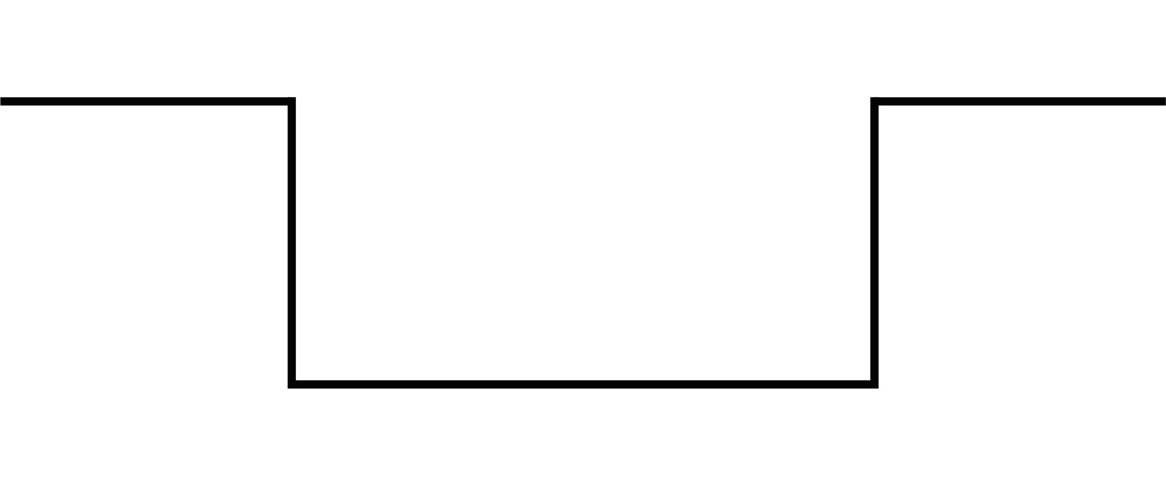

L’effetto fotoelettrico: la frequenza di soglia
Per quale motivo c’è una frequenza di soglia per l’effetto? Consideriamo un elettrone nello Zn
WZn
Per liberarlo occorre fornire un’energia, chiamata con il termine “lavoro di estrazione” o “funzione lavoro”. Per lo zinco è W_{Zn}= 4,2 eV (per la superficie pulita, non ossidata).

Slide 42
L’effetto fotoelettrico: la frequenza di soglia
Se l’energia del quanto di luce è maggiore del lavoro di estrazione W, l’elettrone viene liberato e l’eccesso di energia rimane all’elettrone sotto forma di energia cinetica. Secondo l’equazione di Einstein e quindi la frequenza di soglia corrisponde all’energia minima per liberare un elettrone. Questa condizione corrisponde a liberare l’elettrone con energia cinetica “nulla”, cioè quando l’energia del quanto di luce è uguale al lavoro necessario per estrarre l’elettrone dal metallo. Si ottiene:

Slide 43
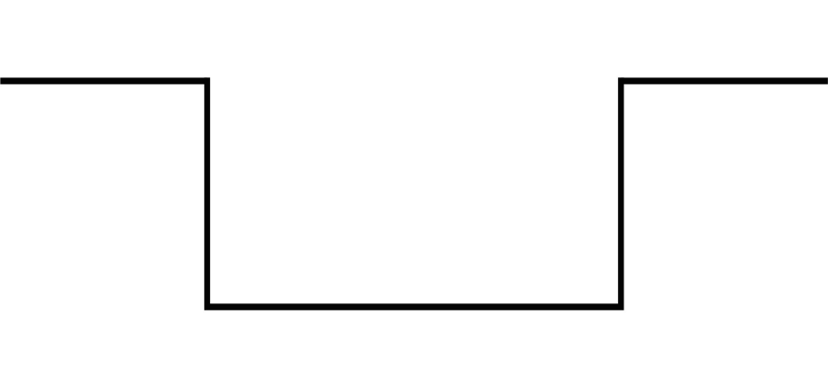

Dipendenza della soglia dal materiale
WZn
W_{Zn}= 4,2 eV
WAu
W_{Au}= 5,2 eV

Slide 44
La “velocità” dell’effetto fotoelettrico
Con l’esperimento di Hallwachs non è possibile mostrare che l’effetto fotoelettrico è praticamente istantaneo. Si può solo fare un calcolo, una stima che mostra come l’effetto non può essere dovuto ad un accumulo di energia luminosa sull’elettrone (come vorrebbe la fisica classica). Ciò si può fare eseguendo una misura dell’intensità della luce UV per la riga 2536 Å (che richiede il filtro UV e un fotodiodo UV calibrato) dalla quale si può calcolare la quantità di energia UV che cade su un atomo in un secondo e quindi stimare il tempo necessario, secondo la fisica classica, affinché un elettrone accumuli l’energia necessaria per essere fotoemesso (nella strana condizione in cui l’energia si raccolga sull’elettrone senza essere emessa da questo sotto forma di onde e.m. ne trasmessa ad altri elettroni o al reticolo cristallino del metallo). Questo tempo nel caso del nostro apparato risulta essere di circa 110 secondi: dovrebbero passare quindi almeno 110 secondi prima che il nostro elettroscopio inizi a scaricarsi!

Slide 45
La “velocità” dell’effetto fotoelettrico
Si verifica invece che l’elettroscopio inizia a scaricarsi appena viene illuminato, senza alcun ritardo percepibile fra illuminazione e inizio della scarica. Riassumendo:
Secondo la fisica classica il ritardo con cui inizia la scarica è connesso con il tempo necessario all’elettrone per acquistare l’energia dal campo e.m., mentre secondo l’ipotesi dei quanti di Einstein il quanto è assorbito come un tutto, in un sol colpo, e l’effetto è simile ad un urto, praticamente istantaneo.
La velocità con cui si scarica l’elettroscopio dipende dall’intensità della lampada e dalla quantità di elettroni presenti sull’elettroscopio, sia pensando la radiazione UV come campo e.m. che come “gas di quanti di luce”. Per fare un calcolo, se il nostro elettroscopio ha una capacità di 10pF ed è carico a 5 kV (valori tipici come abbiamo visto in elettrostatica) la carica accumulata è di q=50nC, che corrisponde a
che vengono tutti fotoemessi in circa 1,5s. ( il tempo di scarica nel nostro caso è circa 4s, di cui 2,5s sono dovuti all’inerzia meccanica).

Slide 46
La “velocità” dell’effetto fotoelettrico
Una verifica più immediata si può fare con l’apparato per la misura di h che viene descritto nelle diapositive successive. L’elemento sensibile non è un elettroscopio ma una fotocella connessa in un circuito con un microamperometro che misura la corrente proporzionale all’illuminazione della fotocella.
È sufficiente interporre una mano per fermare la luce che arriva sulla fotocella per vedere la corrente annullarsi immediatamente, e altrettanto velocemente riacquisire il valore iniziale appena si permette alla luce di passare.

Slide 47
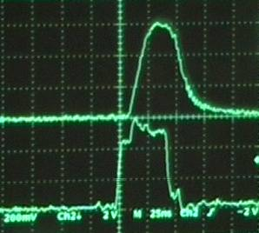
Un esperimento quantitativo si può realizzare utilizzando un fotomoltiplicatore e un oscilloscopio (si veda il filmato PSSC sui fotoni). In alternativa possiamo usare un LED e un fotodiodo: inviando un breve impulso tramite il LED al fotodiodo e rivelando la fotocorrente tramite un oscilloscopio veloce si può mostrare che il ritardo tra l’impulso di luce e l’emissione fotoelettrica è inferiore a 10⁻⁸s, come si vede nella figura che segue.
L’immagine mostra sulla traccia 1 dell’oscilloscopio l’impulso elettrico inviato al LED e sulla traccia 2 la corrente fotoelettrica rilevata sul fotodiodo: il ritardo con cui inizia a salire la corrente sul fotodiodo è circa 10 ns, senza tenere conto dei ritardi introdotti dalla generazione dell’impulso luminoso da parte del LED a seguito dell’impulso elettrico e dall’elettronica necessaria all’amplificazione e conversione della fotocorrente in tensione.
V
2
25 ns
t
V
1
t

Slide 48
La misura della costante di Planck
Descriviamo di seguito come misurare la costante di Planck per mezzo dell’effetto fotoelettrico
Con lo stesso apparato corredato di un sistema di acquisizione on-line è possibile registrare la corrente in funzione della tensione e quindi riprodurre l’esperimento di Lenard

Slide 49
Apparato sperimentale per la misura di h
diaframma
cella fotoelettrica
filtro 546nm
L 1
L 2
Lampada
vapori Hg
Fotocatodo
Anodo
Le lenti devono essere di quarzo (altrimenti l’esperimento è possibile solo con le righe nel visibile). La fotocella ha un catodo in metallo alcalino (potassio nel nostro caso) tenuto sotto vuoto (l’aria è dannosa per due motivi: il metallo reagirebbe con l’ossigeno e gli elettroni fotoemessi ne sarebbero frenati) e l’anodo è fatto di un metallo con elevato lavoro di estrazione in modo che non possa subire l’effetto se colpito dalla luce.

Slide 50
Misura di h: il circuito elettrico
Fotocatodo
+
Anodo
_
+
10kΩ
_
V
A
Il valore della resistenza variabile R deve essere R_{P}<<R<<R_{V}, dove R_{P} è la resistenza interna della pila (di modo che la tensione fornita dalla pila sia stabile) e R_{V} è la resistenza del voltmetro, di modo che la corrente che fluisce nel voltmetro sia trascurabile rispetto a quella che passa nella resistenza variabile. Il voltmetro può essere inserito anche solo dopo aver annullato la corrente mediante l’aggiustamento del potenziometro.

Slide 51
La misura di h: le misure
Per ogni lunghezza d’onda, cioè per ogni filtro a disposizione, si deve regolare la resistenza variabile in modo che la corrente si annulli e quindi misurare il corrispondente potenziale di arresto.
lunghezza d’onda (nm) | frequenza (Hz) | energia (eV)
580 | 0,517.10¹⁵ | 0,693
546 | 0,549.10¹⁵ | 0,809
436 | 0,688.10¹⁵ | 1,312
405 | 0,740.10¹⁵ | 1,536
365 | 0,821.10¹⁵ | 1,940
I risultati sono riportati in tabella, dove la d.d.p. è riportata nella colonna dell’energia (di valore numerico uguale alla d.d.p. perché espressa in elettronvolt).

Slide 53
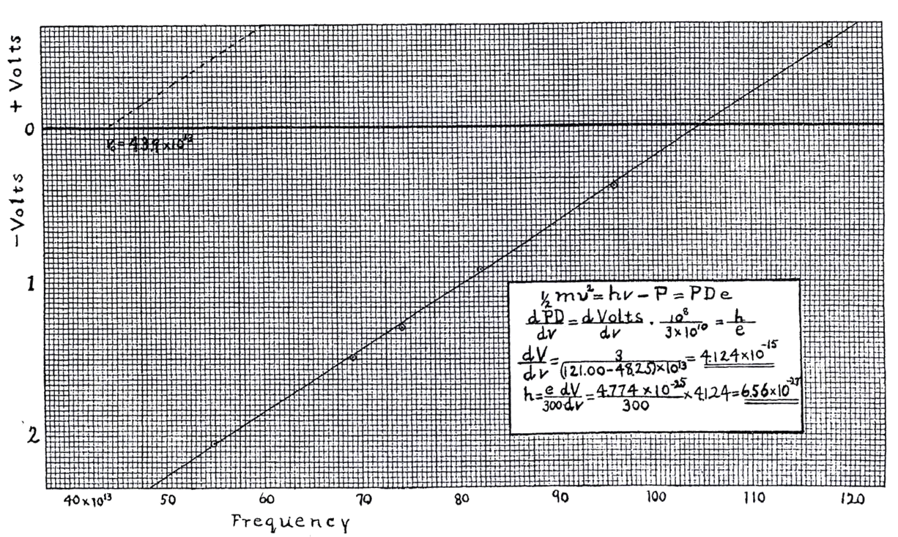
Questi sono i dati ricavati da Millikan nel 1916, con il valore di h cerchiato in rosso, in erg x s. Come si vede sono quasi tutti negativi, tranne che per la riga UV. Ciò non è dovuto ad un anomalo valore del lavoro di estrazione, ma all’effetto Volta, il potenziale di contatto fra catodo e anodo affacciati (si veda la diapositiva seguente).

Slide 54
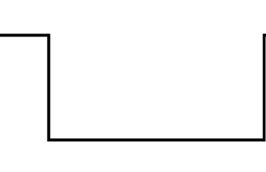
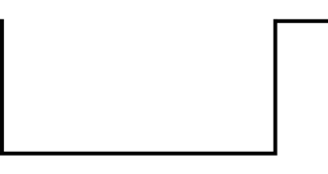

+
ΔV
_
Livello di Fermi
ΔV
: d.d.p. di contatto (effetto Volta)
Due metalli diversi hanno lavori di estrazione diversi. Quando vengono a contatto il livello dell’energia massima degli elettroni liberi (livello di Fermi) deve divenire uguale, altrimenti ci sarebbe un trasferimento di elettroni fra i due metalli. Di conseguenza si crea una differenza di potenziale. Questo effetto è noto come effetto Volta e la differenza di potenziale è nota come d.d.p. di contatto, sui cui si basa il funziona-mento della pila. La d.d.p. che si crea è uguale alla differenza del lavoro di estrazione nei due metalli.

Slide 55
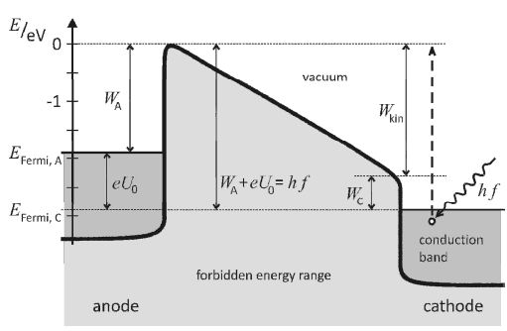
Abbiamo visto che il materiale con lavoro di estrazione mag-giore si carica positivamente, mentre quello con lavoro di estrazione minore si carica negativamente. In una catena di diversi metalli contano solo i materiali terminali.
Di conseguenza fra anodo e catodo avremo una d.d.p. che favorisce il passaggio degli elettroni fotoemessi senza che sia applicata alcuna tensione. La d.d.p. di arresto risulterà quindi come la somma della d.d.p. di contatto e della tensione applicata, come si vede nei dati di Millikan.
Alcune case costruttrice di fotocelle ovviano a questo fatto rivestendo il catodo con un sottile strato di un opportuno materiale che rende trascurabile la d.d.p. di contatto senza alterare l’effetto fotoelettrico.

Slide 56
L’effetto fotoelettrico: sviluppi successivi
L’ipotesi di Einstein dei quanti di luce ebbe una penetrazione molto lenta, all’inizio venne per lo più ignorata. Nel 1907 Einstein scrive La teoria Planckiana della radiazione e la teoria dei calori specifici, dove applica la quantizzazione per risolvere l’anomalia dei calori specifici dei solidi a basse temperature. Nel 1910 Nerst trova una prima verifica sperimentale delle previsioni di Einstein sui calori specifici alle basse temperature. Fra il 1914 e il 1916 R. Millikan effettuò le accurate misure viste precedentemente, con le quali verificò con precisione l’equazione di Einstein. Nel 1916 Einstein prevede che il quanto di luce debba avere una quantità di moto e quindi proprietà direzionali. 1922-1923: scoperta dell’effetto Compton, che conferma le proprietà direzionali del quanto di luce, e quindi la sua esistenza come entità dotata di energia e quantità di moto.

Slide 57
L’effetto fotoelettrico: sviluppi successivi
1923: Einstein riceve il Nobel “... Per i suoi contributi alla Fisica Teorica e in particolare per la scoperta delle leggi dell’effetto fotoelettrico” 1924: Bohr, Kramers e Slater formulano una teoria alternativa, in cui per gli atti elementari non c’è possibilità di connessione causa-effetto e le leggi di conservazione non sono applicabili al singolo evento, ma valgono solo in media. Sempre nel 1924 De Broglie presenta la sua tesi di dottorato in cui ipotizza l’estensione della dualità onda-corpuscolo anche alle particelle materiali. 1925: misure accurate Bothe, Geiger, Compton e Simon verificano la simultaneità dalla diffusione Compton di elettrone e quanto di luce, chiudendo la strada alla teoria di Bohr, Kramers e Slater e confermando la teoria quantistica. 1926: il chimico statunitense G. Lewis propose il nome fotone per una entità di sua invenzione. Tuttavia il nome piacque e fu adottato nel 1927 al V congresso Solvay per il quanto di luce di Einstein.

Slide 58
L’effetto fotoelettrico: sviluppi successivi
L’ipotesi di Einstain dei quanti di luce ebbe una penetrazione molto lenta, all’inizio venne per lo più ignorata. Nel 1907 Einstain scrive La teoria Planckiana della radiazione e la teoria dei calori specifici, dove applica la quantizzazione per risolvere l’anomalia dei calori specifici dei solidi a basse temperature. Nel 1909 presenta al congresso di Salisburgo la relazione Sullo sviluppo dei nostri punti di vista concernenti la natura e la composizione della radiazione, dove analizzando le fluttuazioni della radiazione di copro nero giunge ad un’espressione che mostra come le suddette fluttuazioni contengano due termini, uno interpretabile come campo e.m. e l’altro interpretabile come quanti di luce. Dal 1910 alcuni scienziati del calibro di Sommerfield, Nerst e Debye cominciano a considerare favorevolmente l’ipotesi dei quanti di luce.

Slide 59
L’effetto fotoelettrico: sviluppi successivi
Nel 1910 Nerst ottenne i primi risultati sperimentali sui calori specifici che confermavano la teoria di Einstain. Nel 1911 si svolse il primo congresso Solvay, con 18 partecipanti, in cui si discusse ampiamente della teoria dei quanti: alcuni erano ancora contrari o indifferenti. Di sicuro la concezione quantistica aveva iniziato a diffondersi, anche se nel 1913 Einstain venne raccomandato all’elezione all’accademia prussiana delle scienze da Planck, Warburg e Nerst con una lettera che recitava: “In conclusione, possiamo dire che sarebbe difficile trovare un problema, tra quelli di grande rilievo di cui la fisica moderna è così ricca, al quale Einstain non abbia dato un contributo importante. Che qualche volta egli con le sue concezioni abbia mancato il bersaglio, come per esempio nel caso della sua ipotesi dei quanti di luce, non può veramente costituire una grave imputazione contro di lui, perché è impossibile introdurre idee fondamentalmente nuove, anche nelle scienze più esatte, senza correre qualche rischio”.

Slide 60
L’effetto fotoelettrico: le conferme
Fra il 1914 e il 1916 R. Millikan effettuò le accurate misure viste precedentemente, con le quali verificò con precisione l’equazione di Einstain. I risultati delle precise misure di Millikan avrebbero potuto portare a una maggiore accettazione dell’ipotesi dei quanti di luce e dell’esistenza di aspetti sia corpuscolari sia ondulatori, ma non fu così. Continuava a persistere un atteggiamento di scetticismo nei confronti del concetto introdotto da Einstain e si erano moltiplicati i tentativi di trovare altre spiegazioni dell’effetto fotoelettrico che salvassero le equazioni di Maxwell, che spiegavano benissimo l’interferenza e la diffrazione. Nell’articolo Una determinazione fotoelettrica diretta della h di Planck Millikan scriveva: “... La sorprendente situazione che questi fatti siano stati correttamente ed esattamente predetti ... da una forma di teoria dei quanti che ora è stata piuttosto generalmente abbandonata”. Millikan rifiutò per anni di riconoscere la validità della teoria che le sue stesse misure avevano verificato. Nella sua Nobel Lecture del 1924

Slide 61
L’effetto fotoelettrico: le conferme
Millikan rifiutò per anni di riconoscere la validità della teoria che le sue stesse misure avevano verificato. Nella sua Nobel Lecture del 1924 diceva ancora: “Si può dire senza esitazione che non soltanto l’equazione di Einstain sta avendo un successo straordinario, ma anche la sua concezione. Però, finché essa non spiegherà i fatti dell’interferenza ... dobbiamo trattenerci dal dare il nostro pieno assenso”. Nel 1916 Einstain tornò sull’argomento dei quanti di luce, scrivendo il lavoro Sulla teoria quantistica della radiazione. Nel lavoro Einstain individuava le leggi che determinavano le probabilità di transizione fra due stati di un atomo o molecola quando interagivano con la radiazione. In questa occasione Einstain suggerì la possibilità di indagare sul trasferimento della quantità di moto e quindi sulla direzionalità del processo di fotoemissione. La conclusione a cui giunse fu che per la teoria quantistica ad ogni atto elementare è associato il trasferimento di una quantità di moto p=hv/c. Ora dal punto di vista teorico l’analogia quanti di luce-particelle era completa.

Slide 62
L’effetto fotoelettrico: le conferme
Nel 1923 Compton pubblico l’articolo Una teoria quantistica della diffusione dei raggi X da parte di elementi leggeri.

